Slide 1




Slide 2


Высокие
производственные
стандарты качества
в соответствии
с GMP
Курс на
производство
полного цикла
Выпуск
социально-значимых
препаратов
Участие в
программе
импортозамещения
1

Slide 3
1
2
«АКРИХИН» входит
в TOП-5 крупнейших
российских фармпроизводителей по объему продаж
В портфеле «АКРИХИНа» более 200 наименований лекарственных средств. 45% препаратов в объеме реализации продукции, выпускаемой компанией, входят в Перечень ЖНВЛП.
3
В период с 2004 по 2016 гг. Центр научных исследований и разработок передал в производство 50 новых лекарственных препаратов
5
4
В 2015 г. «АКРИХИН» получил заключение Минпромторга РФ о соответствии требованиям надлежащей производственной практики (GMP)
Продукция «АКРИХИНа» экспортируется
в 8 зарубежных стран
6
7
Компания ежегодно выводит на рынок 10 и более новых лекарственных препаратов
10 фактов об «АКРИХИНе»
«АКРИХИН» успешно прошел более
30 международных и российских аудитов качества.
10
9
В 2011-2016 гг. «АКРИХИН»
реализовал программу по модернизации и развитию производственного комплекса с общим объемом инвестиций
2,6 млрд. руб.
Команда «АКРИХИНа» - 1500 сотрудников, более 500 из которых работают в 63 регионах России
8
«АКРИХИН» cотрудничает с международными компаниями по контрактному производству: MSD, BMS, Johnson&Johnsons

Slide 4
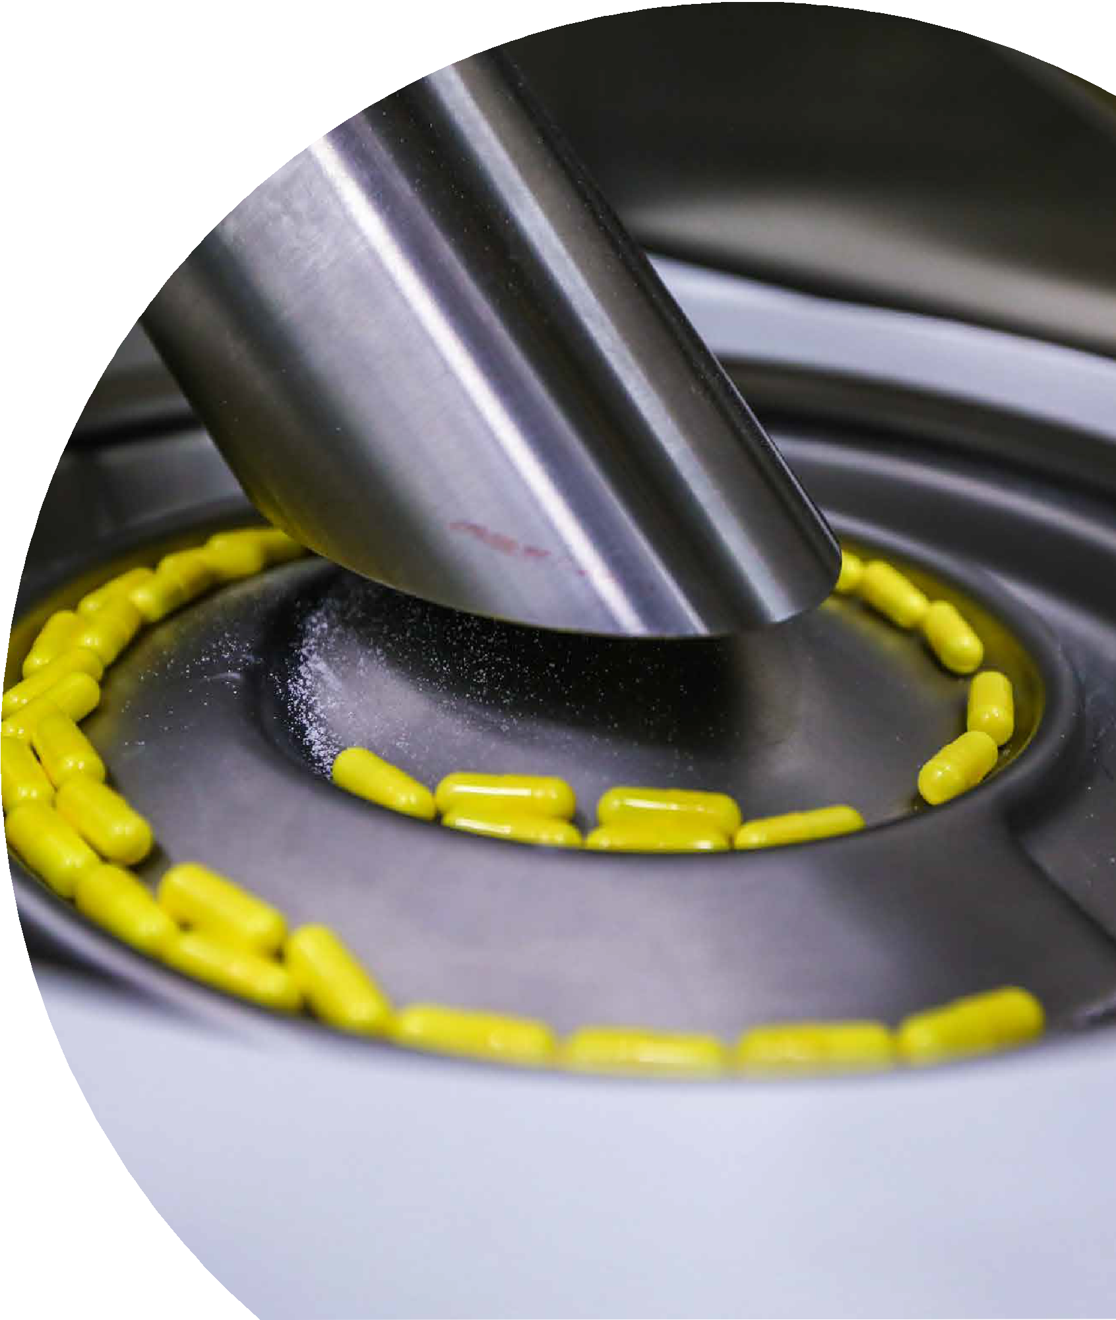

Позиция на рынке
«АКРИХИН» занимает 5-ое место в рейтинге российских фармпроизводителей
№
Рейтинг российских фармпроизводителей по объему продаж
1
«Фармстандарт»
2
«Штада»
3
«Биокад»
4
«Валента»
5
6
«Сотекс»
7
«Материа Медика»
8
«Ф-Синтез»
9
«Верофарм»
10
«Фармасинтез»
* Источник: IMS, 2016.

Slide 5
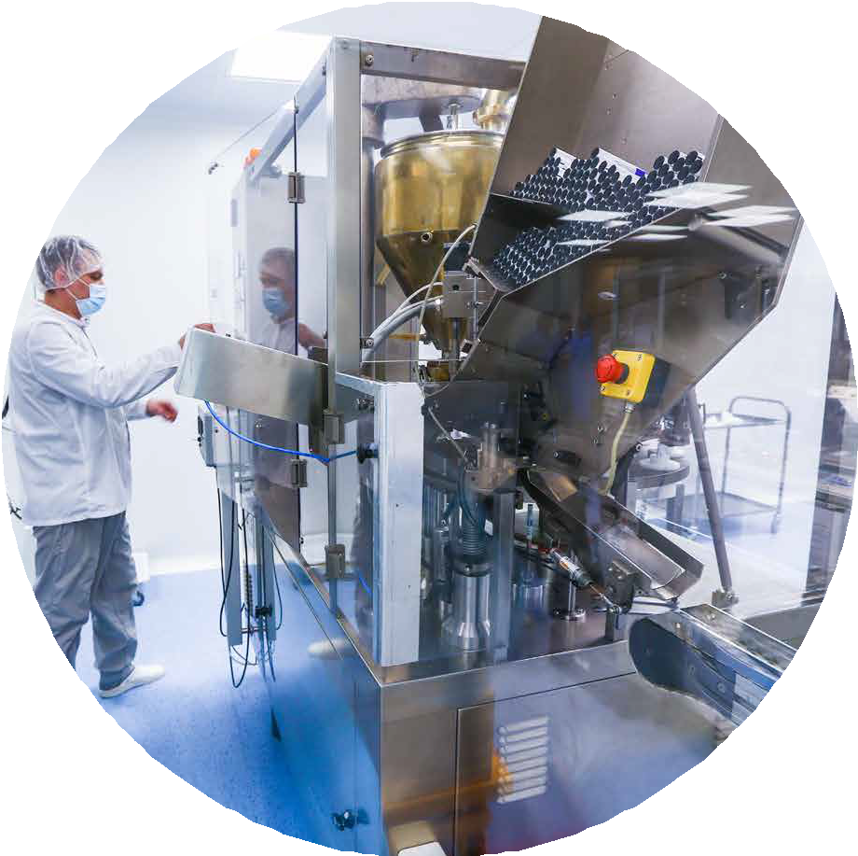
Производственные возможности
Мощности
Производительность оборудования мягких форм
26 млн туб в год
1 цех про выпуску твердых лекарственных форм
1 цех по выпуску мягких лекарственных форм
Центр контроля
качества
Центр научных
исследований
и разработок
Склад для хранения
сырья и готовой
продукции
Зона таможенного хранения
Фармацевтический склад
Производительность оборудования твердых форм
Tаблетирование:
2,3 млрд таблеток в год
Капсулирование:
335 млн капсул в год
Упаковка:
3,0 млрд таблеток/капсул в год

Slide 6


Научные исследования и разработки
10 и более новых препаратов собственной разработки ежегодно
Стратегия развития продуктового портфеля концентрируется на:
  - первых генериках;
  - новых комбинациях и дозах;
  - новых формах
Более 50 препаратов
разработано в 2004 – 2015 гг.
Более 50 препаратов
в разработке
  Более 30 сотрудников

Slide 7

Объем производства
Выпуск готовой продукции «AКРИХИН» 2012-2016 гг. в млн. упаковок
53 | 64 | 59 | 72 | 77
2012 | 2013 | 2014 | 2015 | 2016
* Корпоративный отчет, 2016.

Slide 8
Финансовые показатели
Рост объема продаж
2007-2016 гг. в млрд. руб.

Slide 9

Продуктовое портфолио
TOП 10 продуктов
Торговое наименование | МНН | Направление | Объем продаж %
АKРИДЕРМ | Бетаметазон+ | Дерматология | 12%
КАПОТЕН | Каптоприл | Кардиология | 10%
ФИТОЛИЗИН | Растительный экстракт | Урология | 6%
АКВАДЕТРИМ | Колекальциферол | Педиатрия | 4%
НОРМОБАКТ | Пробиотик (LGG) | Педиатрия | 4%
AЦИКЛОВИР | Ацикловир | Противовирус-ные средства | 4%
ГЛИФОРМИН | Метформин | Диабет | 3%
ТРИГРИМ | Торасемид | Кардиология | 3%
БЫСТРУМГЕЛЬ | Кетопрофен | Обезболивающие средства | 3%
ТРИХОПОЛ | Метронидазол | Гинекология | 3%

Slide 10

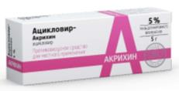
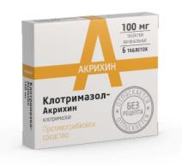

Новый долгосрочный стратегический портфель МНН-АКРИХИН (CBG)
Более 120 самых востребованных молекул в течение ближайших 3-х лет.
Миллионы упаковок качественных лекарственных средств по доступной цене.
Представленность в крупнейших Анатомо-терапевтических химических группах (кардиология, неврология, опорно-двигательный аппарат, дерматология и др.).
Сбалансированный портфель – продукты как собственного производства, так и от зарубежных компаний-партнеров.

Slide 11


Социально-ориентированный портфель препаратов
200 наименований
лекарственных препаратов в продуктовой портфеле компании
45% препаратов от общего ассортимента входят в перечень Жизненно-необходимых и важнейших лекарственных препаратов (ЖНВЛП)
30 продуктов имеют отпускную цену ниже 50 руб. за упаковку.
Из них 20 входят в ЖНВЛП.

Slide 12
Присутствие в России
Более 500
сотрудников
в 63
регионах
России

Slide 13
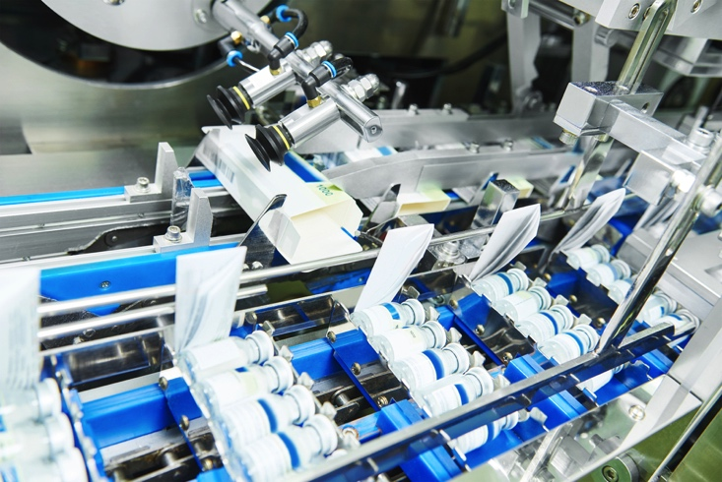
Соответствие высочайшим производственным стандартам
«АКРИХИН» имеет заключение Минпромторга РФ о полном соответствии российским стандартам GMP
В «АКРИХИНе» проведено более 30 аудитов качества, по результатам которых получены заключения о соответствии системы обеспечения качества и системы менеджмента качества компании стандартам ISO и правилам GMP
«АКРИХИН» — первая российская компания, получившая в 1999 году сертификат GMP Европейского Союза от уполномоченного органа правительства Германии на промышленное производство сердечно-сосудистых препаратов

Slide 14
Участник российской программы импортозамещения
МНН | Форма выпуска | Инновационный препарат | Объем продаж, руб. | Список ЖНВЛП
ФЛУПИРТИН | капсулы | Kaтадалон | 504 млн
MЕТИЛПРЕДНИЗОЛОН и комбинации | крем/мазь/ эмульсия | Aдвантан | 410 млн
МЕТФОРМИН | таблетки | Глюкофаж-лонг | 349 млн | +
КЛИНДАМИЦИН и комбинации | вагинальный крем | Дaлацин | 228 млн
ДEКСПАНТЕНОЛ + ХЛОРГЕКСИДИН | крем | Бепантен плюс | 372 млн
AЦЕТАЗОЛАМИД | таблетки | Диакарб | 170 млн | +
TAКРОЛИМУС | мазь | Протопик | 69 млн | +

Slide 15

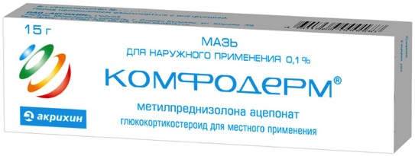
Участие в ФЦП «Фарма – 2020»
В период с 2012 по 2015 гг. «АКРИХИН» осуществил разработку противовоспалительного препарата Комфодерм и приступил к его производству.
Препарат доступен для российского потребителя
с начала 2016 года.
Инициатором создания нового препарата
выступило Министерство промышленности
и торговли Российской Федерации в рамках
программы “Фарма 2020”.
Контракт между АО “АКРИХИН” и Минпромторгом был подписан в мае 2012 год. В рамках соглашения компания взяла на себя обязательства по разработке и организации производства первого российского генерика метилпреднизолона ацепоната.
14

Slide 16



Курс на полный цикл
Поддержка государственной политики импортозамещения
Партнерство с российскими производителями субстанций
Начало сотрудничества с ЗАО «Активный
компонент» в октябре 2016 года
Осуществление полного цикла производства ЛС
на территории РФ
Повышение доступности лекарственных препаратов, оптимизация контроля качества и логистики выпускаемой продукции.
Среди прочих планов – проведение совместных семинаров и консультаций, налаживание научно-технического, коммерческого и финансового сотрудничества с третьими сторонами.
15

